Slide 1
Wprowadzenie do uczenia bez nadzoru. Klasteryzacja
Statystyczne reguły decyzyjne
Przemysław Przybyszewski

Slide 2
Plan wykładu
Co to jest uczenie bez nadzoru
Klasteryzacja
Prezentacja algorytmów klastrujących z języku Python

Slide 3
Uczenie maszynowe
Wiele różnych definicji, generalnie chodzi o wyciąganie wniosków z danych przy pomocy algorytmów komputerowych
Istnieje również wiele podziałów powyższego pojęcia na mniejsze. Jednym z takich podziałów jest rozróżnienie na uczenie z nadzorem (supervised learning) oraz bez nadzoru (unsupervised learning).

Slide 4
Uczenie z nadzorem
Pomaga znaleźć wzorce w zadaniach predykcyjnych, w których mamy informacje o historycznych/faktycznych wartościach innych procesów generujących rezultaty z danych.
Przykładowo: Stworzenie modelu, który na podstawie wskaźników wyprzedzających w gospodarce oszacuje wzrost PKB.
O tej dziedzine uczenia maszynowego będziemy rozmawiać na innym wykładzie

Slide 5
Uczenie bez nadzoru
Pomaga znaleźć wzorce w samych danych (nasze dane nie posiadają tzw. labeli albo wartości do predykcji).
Przykładowo: Dzielenie grup użytkowników ze względu na ich zachowania zakupowe.
Wtedy, po stronie analityka, pozostaje nadanie sensu biznesowego nadanemu podziałowi
Innym zagadnieniem w tej grupie jest redukcja wymiarowości, a więc zmniejszenie liczy zmiennych tak, aby zachować jak najwięcej informacji

Slide 6
Uczenie bez nadzoru
Pomaga znaleźć wzorce w samych danych (nasze dane nie posiadają tzw. labeli albo wartości do predykcji).
Przykładowo: Dzielenie grup użytkowników ze względu na ich zachowania zakupowe (tzw. klasteryzacja)
Wtedy, po stronie analityka, pozostaje nadanie sensu biznesowego nadanemu podziałowi
Innym zagadnieniem w tej grupie jest redukcja wymiarowości, a więc zmniejszenie liczy zmiennych tak, aby zachować jak najwięcej informacji

Slide 7
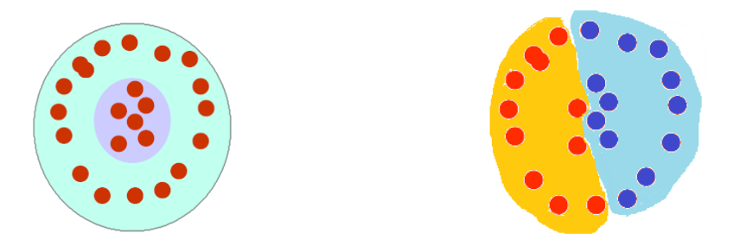
Klasteryzacja
Klaster to zbiór obserwacji, które są "podobne" w ramach tej samej grupy, a "różne" w pomiędzy grupami.
Definicja podobieństwa, ponownie, jest rolą osoby tworzącej klasteryzację danych

Slide 8
Klasteryzacja - zastosowania
Podział danych ze względu na pewne cechy (tzw. feature'y):
Podział kupujących ze względu na dokonywane zakupy aby odpowiednio targetować reklamy
Podział graczy ze względu na różne sposoby zachowania w grze aby skłonić gracza, bazując na jego wzorcu behavioralnym, na dokonanie IAPów (in app purchase)
Podział ruchu sieciowego w celu wykrycia anomalii

Slide 9
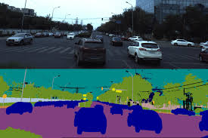
Klasteryzacja - zastosowania
Segmentacja obrazu

Slide 10
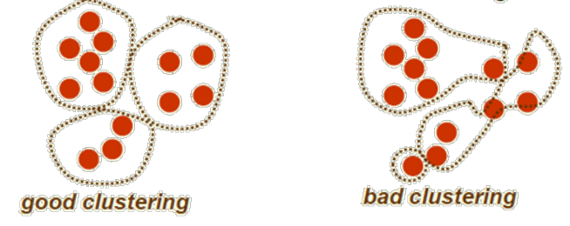
Klasteryzacja - wymagania
Miara odległości/podobieństwa: jakaś funkcja S, która dla dwóch punktów x1 oraz x2:
S(x1,x2) osiąga wysokie wartości jeśli x1 oraz x2 są podobne
S(x1,x2) osiąga niskie wartości jeśli x1 oraz x2 są podobne
Funkcja oceny klastrowania:
Wybranie samego algorytmu

Slide 11
Klasteryzacja – miara odległosci
W literaturze jest przyjętych wiele metryk, których można używać na początku, jeśli brakuje nam wyczucia o charakterystyce danych/wiedzy dziedzinowej:
Metryka euklidesowa:
Metryka miejska:
Odległość Minkowskiego

Slide 12
Klasteryzacja – ocena jakości klasteryzacji
Ponownie, tutaj najcenniejsza jest wiedza dziedzinowa lub dobre wyczucie danych. Jeśli tego brakuje, to wykorzystuje się pewne standardowe miary jakości podziału dane na klastry tj.:
Spójność wewnątrz klastrów
Separacja pomiędzy klastrami

Slide 13
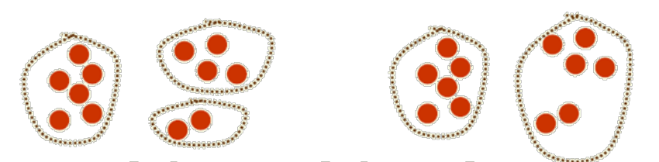
Klasteryzacja
Dla wielu algorytmów klasyfikacyjnych również musimy ustalić, ile klastrów chcemy otrzymać (albo powtórzyć algorytm wiele razy dla różnej docelowej liczby klastrów i wybrać ten, co najlepiej spełnia wybrane przez nas kryterium)

Slide 14

K-means
Algorytm centroidów/k-średnich to jeden z algorytmów analizy skupień/klastrowania, który jest również często stosowany w praktyce. Najpopularniejsza implementacja algorytmu wykorzystuje technikę iteracyjnego udoskonalania, znana jako algorytm Lloyda (trzeba jednak zaznaczyć, że istnieją szybsze alternatywy). Biorąc pod uwagę początkowy zestaw centroidów m1,...,mk, algorytm działa naprzemiennie między dwoma krokami: Krok przypisania: przypisz każdą obserwację do gromady, której średnia ma najmniejszą kwadratową odległość euklidesową, jest to intuicyjnie „najbliższa” średnia.
Krok aktualizacji: Oblicz nowe środki (centroidy) obserwacji w nowych klastrach.

Slide 15
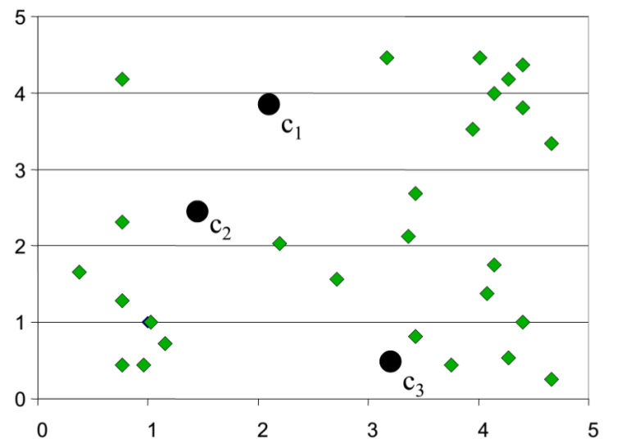
K-means

Slide 16
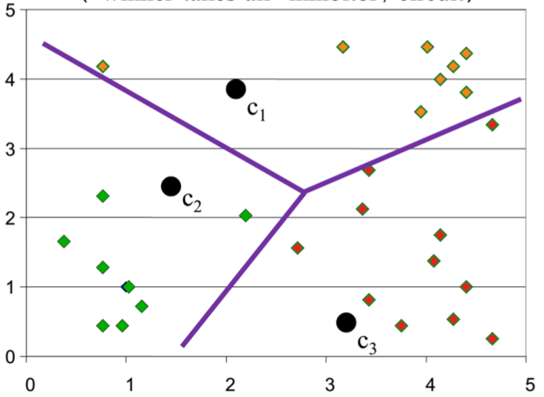
K-means

Slide 17
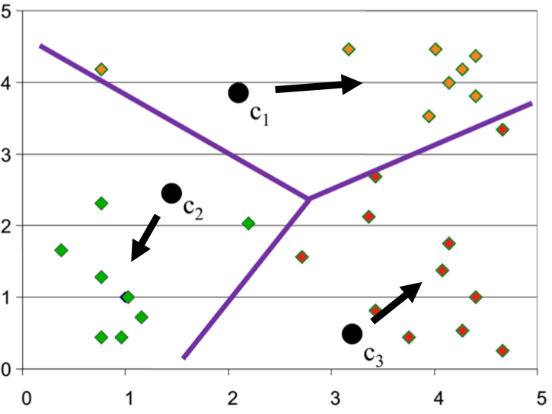
K-means

Slide 18
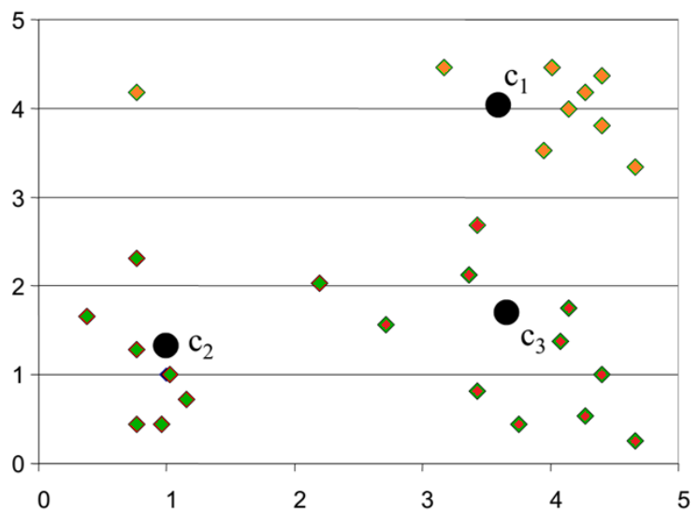
K-means

Slide 19
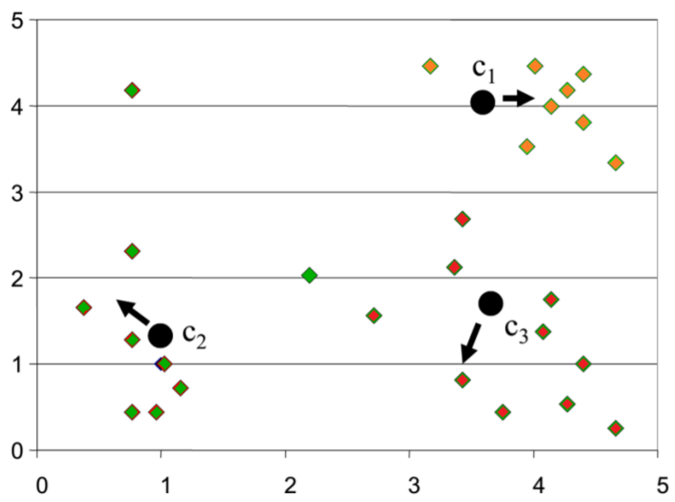
K-means

Slide 20
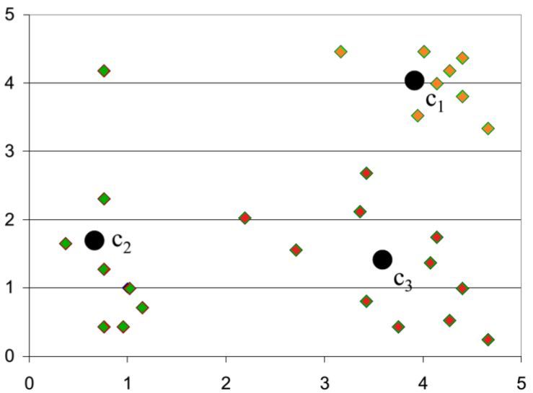
K-means

Slide 21
K-means – kryterium stopu
Brak (lub mniej niż jakaś wartość) zmian przynależności do klastrów w danej iteracji
Brak zmiany (lub mniej niż jakaś wartość) połozenia centroidów
Brak zmiany (lub mniej niż jakaś wartość) w sumie błędów kwadratowych (SSE)

Slide 22
K-means
Złożoność czasowa tego algorytmu to O(tkn), gdzie
N to liczba danych
K to liczba klastrów
T to liczba iteracji
Przeważnie k oraz t są małe, przez co często jest mówione, że jest to algorytm liniowy
Należy w jakiś sposób wybrać pierwsze centroidy. I niestety od tego mocno jest uzależniony ostateczny rezultat
Algorytm ten jest również bardzo wrażliwy na obserwacje odstające
Kiepsko działa dla danych, które mają struktury hiperelipsoidy

Slide 23
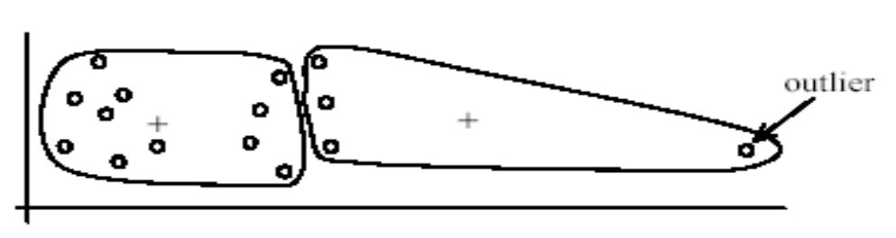
K-means - wartości odstające
Usuń niektóre punkty danych, które są znacznie dalej z centroidów niż z innych punktów danych. Aby być bezpiecznym, możemy chcieć monitorować te możliwe wartości odstające kilka iteracji, a następnie zdecyduj o ich usunięciu.
Wykonaj losowe próbkowanie: wybierając mały podzbiór punktów danych, istnieje szansa na wybranie wartości odstającej dużo mniejszy. Przypisz pozostałe punkty danych do klastrów według odległości lub porównanie podobieństwa lub klasyfikacja

Slide 24
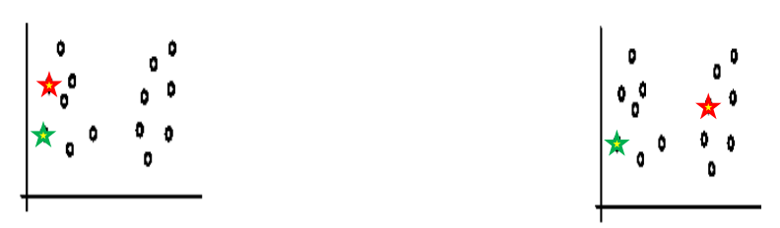
K-means - początkowy wybór

Slide 25
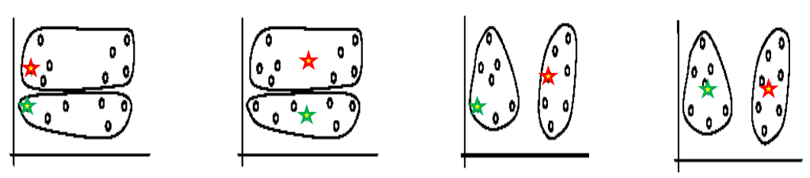
K-means - początkowy wybór

Slide 26
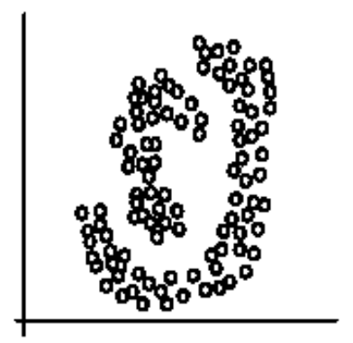
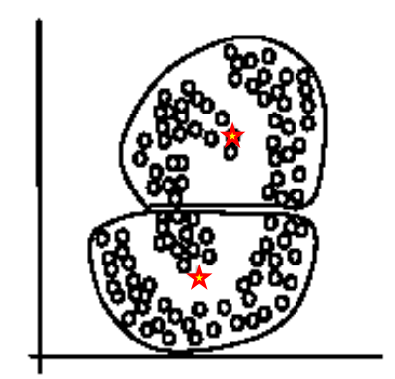
K-means - struktura danych

Slide 27
K-means
Prezentacja w Python

Slide 28
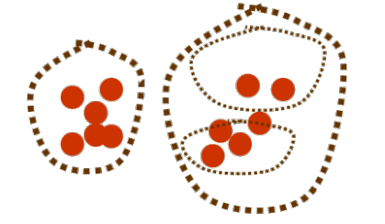
Grupowanie hierarchiczne
zbiorcza nazwa metod w obrębie analizy skupień, w których tworzone kolejno klastry pozostają w pewnej hierarchii. W tej hierarchii można wyszczególnić grupy (klastry) nadrzędne, których elementami są inne grupy (klastry) niższego rzędu. Metody te są deterministyczne - dają gwarancję powtarzalności wyników dla tych samych danych wejściowych.
Metody ze względu na sposób grupowania dzielą się na:
metody aglomeracyjne (indukcyjne)
metody podziałowe (dedukcyjne)

Slide 29
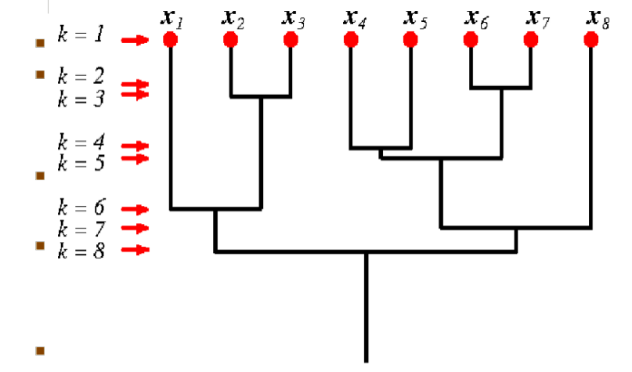
Grupowanie hierarchiczne

Slide 30
Grupowanie hierarchiczne
W metodach aglomeracyjnych punktem startowym jest zbiór jednoelementowych klastrów, którego liczba elementów jest równa liczbie obiektów. W każdym kolejnym kroku obiekty są łączone w skupiska wyższego rzędu na podstawie wybranej metryki odległości pomiędzy grupami. Efektem końcowym jest jedna grupa obiektów zawierająca wszystkie elementy zbioru. Metody podziałowe postępują w sposób odwrotny: stanem początkowym jest jedna grupa, zawierająca wszystkie obiekty, która jest w kolejnych krokach dzielona na coraz mniejsze elementy, aż do uzyskania zbioru skupisk jednoelementowych.
W odróżnieniu od innych metod grupowania (np. k-means), metody klastrowania hierarchicznego nie wymagają ustalania z góry liczby klastrów. Oznacza to, że po przeprowadzeniu procedury i zwizualizowaniu jej wyników np. za pomocą dendrogramu, badacz może po fakcie, na podstawie wyników zadecydować, jaka liczba klastrów jest optymalna. Zwykle podział następuje w miejscu najdłuższych gałęzi dendrogramu.

Slide 31
Grupowanie hierarchiczne
Do najbardziej popularnych metod hierarchicznych należą:
metoda Warda
metoda najdalszego sąsiedztwa (w której odległość pomiędzy grupami jest ustalona jako odległość pomiędzy najbardziej oddalonymi od siebie obiektami z dwóch grup)
metoda najbliższego sąsiedztwa (w której odległość pomiędzy grupami jest ustalona jako odległość pomiędzy najmniejj oddalonymi od siebie obiektami z dwóch grup)
metoda średniej grupowej (w której odległość pomiędzy grupami jest ustalona jako średnia wszystkich odległości pomiędzy obiektami różnych grup)
metoda mediany
metoda środka ciężkości
Nazwy tych metod odnoszą się do sposobu wyboru punktu reprezentującego dany klaster. Oprócz tego konieczne jest wybranie metryki odległości pomiędzy punktami reprezentującymi środki różnych grup. Można spotkać się ze stosowaniem m.in. metryk: euklidesowej, miejskiej, Czebyszewa, Mińkowskiego lub Canberra.

Slide 32
Analiza głównych składowych (PCA)
jedna ze statystycznych metod analizy czynnikowej. Zbiór danych składający się z N obserwacji, z których każda obejmuje K zmiennych, można interpretować jako chmurę N punktów w przestrzeni K-wymiarowej. Celem PCA jest taki obrót układu współrzędnych, aby maksymalizować w pierwszej kolejności wariancję pierwszej współrzędnej, następnie wariancję drugiej współrzędnej itd.. Tak przekształcone wartości współrzędnych nazywane są ładunkami wygenerowanych czynników (składowych głównych). W ten sposób konstruowana jest nowa przestrzeń obserwacji, w której najwięcej zmienności wyjaśniają początkowe czynniki.
PCA jest często używana do zmniejszania rozmiaru zbioru danych statystycznych, poprzez odrzucenie ostatnich czynników. Można też poszukać merytorycznej interpretacji czynników, zależnej od rodzaju danych, co pozwala lepiej zrozumieć naturę danych, choć bywa trudne przy większej liczbie badanych zmiennych. W przetwarzaniu sygnałów PCA jest używana np. do kompresji sygnału.

Slide 33
Analiza głównych składowych (PCA)
Jako dane wejściowe podawana jest macierz zawierająca kolejne obserwacje, na podstawie których będą wyznaczane główne składowe (wektory bazowe nowej przestrzeni). Są one zwracane również jako jedna macierz. Algorytm PCA składa się z następujących kroków:
Wyznaczenie średnich dla wierszy: Jest to pierwsza czynność konieczna do stworzenia macierzy kowariancji macierzy wejściowej. Kolejne pozycje wektora średnich u przechowują więc średnie odpowiadających wierszy. Obliczane są więc średnie wartości kolejnych cech dla wszystkich obserwacji.
Wyliczanie macierzy odchyleń: Krok ten polega na odjęciu od macierzy wejściowej średnich wyliczonych w punkcie I. Od każdego elementu macierzy odejmujemy średnią dla wiersza, w którym się znajduje
Wyznaczenie macierzy kowariancji
Obliczenie wartości własnych macierzy kowariancji
Wybór wartości własnych: Na tym etapie można dokonać zawężenia wymiaru przestrzeni. Z otrzymanych wartości własnych wybieramy te największe, co ma na celu minimalizację straty informacji podczas rzutowania danych na mniejszą liczbę wymiarów. Im wyższa wartość własna tym odpowiadający jej wektor własny jest słabiej skorelowany z pozostałymi.
Wyznaczenie wektorów własnych
Rzutowanie na wektory własne

Slide 34
Analiza głównych składowych (PCA)
Mając zbiór danych zawierający 100 przypadków (100 osób) charakteryzowanych przez 5 zmiennych (np. wzrost, waga, wiek, dochód, powierzchnia mieszkania) można przypuszczać, że zmienne „wzrost” i „waga” będą ze sobą silnie dodatnio skorelowane (gdyż im ktoś wyższy, tym więcej waży). Po to żeby uzyskać większą przejrzystość danych lub uniknąć powielania się danych (np. przy segmentacji klientów) czasami warto jest zastąpić dwie zmienne jedną zmienną – tak zwaną składową, którą można nazwać na przykład „wielkość”. Podobnie skorelowane będą ze sobą zmienne „dochód” i „powierzchnia mieszkania”, które być może można zastąpić czynnikiem „zamożność”.

Slide 35
Analiza głównych składowych (PCA)
Należy stworzyć macierz kowariancji (5*5) i wyznaczyć jej wartości własne oraz wektory własne. Szeregujemy wartości własne od największej do najmniejszej i jeżeli np. 3 pierwsze wartości własne stanowią odpowiednio duży udział w sumie wszystkich pięciu wartości własnych (np. powyżej 70%) to oznacza to, że możemy rozpatrywać model 3-czynnikowy. Tworzymy więc macierz gamma (o wymiarach 5*3 – bierzemy 3 „kolumny-wektory własne” odpowiadające odpowiednio uszeregowanym wartościom własnym) i mnożymy macierz danych wejściowych (100*5) przez macierz gamma (5*3) dostając macierz 100*3. Otrzymana macierz zawiera wartości poszczególnych składowych dla poszczególnych przypadków.
Teraz należy zbadać korelacje poszczególnych składowych (mamy ich 3) ze zmiennymi wejściowymi (mieliśmy ich 5). Załóżmy, że pierwsza składowa jest mocno skorelowana z „wagą” i „wzrostem”, druga z „wiekiem”, a trzecia z „dochodem” i „powierzchnią mieszkania”. Przeanalizujmy zatem pierwszy wiersz otrzymanej macierzy:
Jeżeli element (1,1) tej macierzy ma dużą wartość, to oznacza to, że dana osoba jest duża (ma prawdopodobnie duży wzrost i dużą wagę). Jeśli element (1,2) jest duży, oznacza to, że dana osoba jest stara. Jeśli element (1,3) ma dużą wartość, to znaczy że osoba ta jest zamożna (czyli najprawdopodobniej ma duży dochód i duże mieszkanie).

Slide 36
Pytania
Opisz kroki algorytmu k-średnich
Opisz kroki algorytmu PCA
Czym się różni uczenie z nadzorem od uczenia bez nadzoru
Wymień słabości algorytmu k-średnich
Na czym polega redukcja wymiarowości?
Jaki znasz algorytm, który służy do redukcji wymiarowości

